Slide 1
An HLS-Based Capsule Network Acceleration System in an FPGA
2016124099 박관영​
2016124103 박상준​
2016124124 사재현​
2016124145 양해찬

Slide 2
Table of Contents
1. Introduction
2. Background
3. Proposed System
4. Results
5. Conclusion

Slide 3
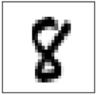

Introduction
Conventional NN models for Image Classification: CNN
Classification
Feature Extraction
…
….
…
……
…
…
.
.
.
.
.
.
Predict output
Convolution
Maxpooling
Convolution
Maxpooling
Fully connected
Notes:
먼저, 최근 이미지 분류 분야에서 가장 많이 사용되고 있는 deep learning 알고리즘인 CNN의 전체적인 구조에 대해 설명하겠습니다. CNN은 학습된 kernel과 분류하고자 하는 이미지 간의 convolution 연산을 하는 convolutional layer와 특정 영역에서 가장 큰 값을 추출하는 maxpooling layer, feature map을 통해 결과를 도출하는 fully connected layer로 구성되어 있습니다. Convolutional layer와 pooling layer를 통해 이미지의 feature map을 구하게 되고, fully connected layer를 통해 이미지를 분류하게 됩니다.

Slide 4
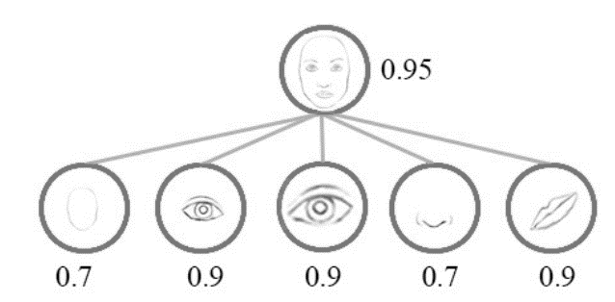
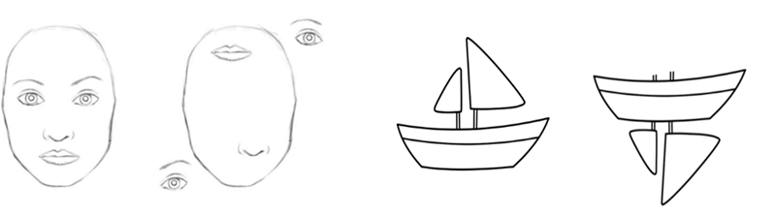
Introduction
CNN’s Problems
Invariance (throw away the relations between objects)
Because of pooling layer (Max pooling)
➔
➔ extract the features without relations between objects
Max pooling
➔ Detect both images as human
Notes:
널리 사용되는 알고리즘인 CNN에는 한가지 문제점이 있습니다. Pooling layer를 통해 물체 간의 공간적인 관계에 대한 정보를 버리게 되어 invariant한 특성을 가진다는 점입니다. Pooling layer에서 수행되는 Max pooling이 단순히 가장 큰 특징적인 값만 뽑아내서 시야를 넓히는 것 밖에 할 수 없기 때문입니다. 즉, CNN 알고리즘은 물체를 고차원 공간에서 바라볼 수 없고, 오른쪽 위의 그림과 같이 물체 간의 공간적인 관계를 제외한 물체의 존재여부만 판단하게 됩니다. 따라서 오른쪽 아래 두 그림 모두 사람이라고 판단하게 되는 것입니다.

Slide 5
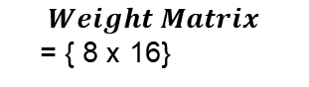
Introduction
Capsule Network (Caps Network) Structure
Dynamic Routing
Digit Caps
Conv1
Primary Caps
16
9 x 9
256
L2 norm Predict output
8
10
32
$$Weight Matrix$$
= { 8 x 16}
Feature Extraction
6
Classification
Notes:
다음 그림은 저희가 구현하게 될 Capsule Network inference algorithm의 전체적인 구조입니다. Capsule Network은 Conv1 layer, Primary Caps layer, DigitCaps layer로 이루어져 있습니다. CNN과 마찬가지로 이미지의 특징을 추출하는 부분과 분류를 하는 부분이 있는데, Conv1 layer와 Primary Caps layer에서 미리 학습된 kernel과의 convolution 연산으로 이미지를 3D 정보를 포함하는 캡슐로 만드는 과정을 통해 이미지의 특징을 추출하게 됩니다. 이미지의 특징을 가지고 있는 캡슐과 weight matrix간의 행렬 곱 연산을 통해 prediction vector를 만들게 됩니다. 이후 Digit caps layer에서 Dynamic Routing을 통해 Digit caps를 구하게 되고, Digit caps vector들의 L2 norm을 구하여 L2 norm이 가장 큰 벡터가 정답이라고 분류하게 됩니다.

Slide 6
Introduction
Dynamic Routing
→ Equivariance!
Routing - by - Agreement
0.25 ➔ 0.7
0.25 ➔ 0.1
0.25 ➔ 0.1
0.25 ➔ 0.1
Update
16
16
1152
SUM
1152
agreement
disagreement
Squash
16
X
10
10
10
10
Prediction
vector
Routing
coefficient
Digit Caps
answer
S. Sabour, N. Frosst, and G. E. Hinton, “Dynamic routing between capsules,” in Proc. Conf. Neural Inf. Process. Syst. (NIPS), 2017
Notes:
왼쪽 그림은 Capsule Network Algorithm의 핵심적인 요소인 Dynamic Routing Algorithm의 구조입니다. Dynamic routing algorith은 CNN에서의 Maxpooling을 대체하여 capsnet의 classification 역할을 수행하는 algorithm입니다. Routing coefficient와의 weighted sum 과정을 통해 input featur를 2차원 벡터 형태로 만들게 되며 하위 캡슐과 상위 캡슐간의 내적으로 구현된 routing by agreement 과정을 통해 고차원적인 classification이 가능하게 됩니다.
오른쪽 그림은 Dynamic Routing을 직관적으로 나타낸 그림입니다. 도형의 일부를 캡슐화 하여 도형의 방향을 캡슐의 원소로 갖는 예제를 들어 설명하고 있습니다. Routing-by-agreement는 capsule간의 내적에 의해 구현되고 가장 큰 값을 갖는 vector의 agreement가 성립되어 해당 vector의 routing coefficient가 증가하게 됩니다. 또한 agreement가 성립되지 않는 vector는 계수가 감소하게 됩니다.

Slide 7
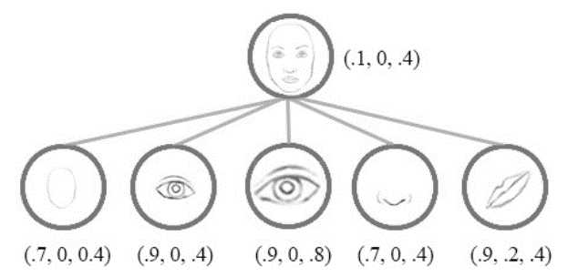


Introduction
Capsule Network’s Advantages
Equivariance (Max pooling ➔ Dynamic Routing)
agreement
disagreement
extract the features with property
Eyes capsule
Nose & lips capsule
Notes:
Capsule Network은 이미지를 캡슐화 하여 구체적인 특징을 뽑아내고, Dynamic Routing을 통해 각 캡슐 간의 공간적인 관계를 인지할 수 있기 때문에 Equivariant한 특성을 가진다는 장점이 있습니다.즉, Dynamic Routing의 routing-by-agreement과정을 통해 하위 캡슐과 상위 캡슐의 간의 관계에 따라 물체를 파악하게 되어 물체를 고차원 공간에서 정확히 판단하게 됩니다. 오른쪽 그림과 같이 두 눈에 대한 캡슐, 코와 입에 대한 캡슐을 상위 캡슐인 얼굴 전체에 대한 캡슐과의 routing-by-agreement를 통해 왼쪽 이미지는 사람으로, 오른쪽 이미지는 사람이 아닌 것으로 정확히 판단하게 됩니다.

Slide 8
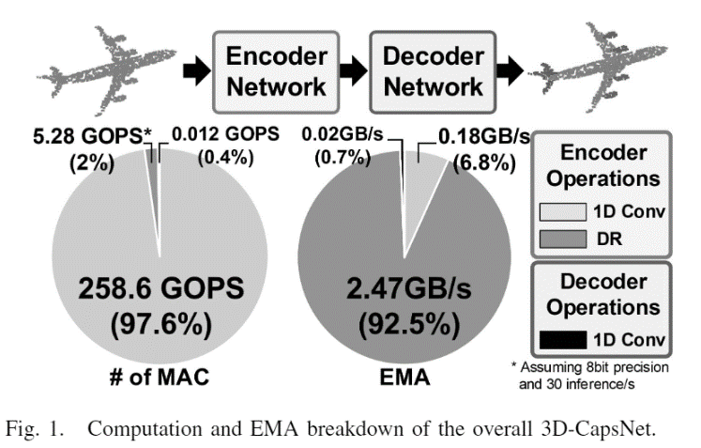
Introduction
Previous Work
3D Object Recognition
Computation and EMA breakdown
Multi MNIST | Parameter | Test Error
CNN | 35.4M | 0.5 %
Capsule Network | 15M | 0.25 %
MAC (Multiply Accumulate) :Conv에 집중된 MAC 연산
EMA (External Memory Access) :잦은 횟수의 EMA
Reference:
- S. Sabour, N. Frosst, and G. E. Hinton, “Dynamic routing between capsules,” in Proc. Conf. Neural Inf. Process. Syst. (NIPS), 2017
- Lars Hertel, “Deep Convolutional Neural Networks as Generic Feature Extractors” IJCNN 2015
- Gwangtae Park, “A 1.15 TOPS/W Energy-Efficient Capsule Network Accelerator for Real-Time 3D Point Cloud Segmentation in Mobile Environment” TCSII 2020
Notes:
Capsule Network에 대한 이전 논문 연구 결과입니다. Multi MNIST dataset과 같은 3D image dataset에 대해서 CNN은 35,400,000개의 파라미터를 사용해 0.5%의 오차율을 가지는 반면, Capsule Network은 15,000,000개의 파라미터를 사용해 0.25%의 오차율을 가지게 됩니다. 또한 이러한 Capsule Network Algorithm의 수행시간을 분석한 결과 Encoding과정에서의 Convolution 연산에 의해 발생하는 MAC연산과 Decoding 과정에서의 외부 메모리 접근이 전체 알고리즘 구현에서의 병목으로 밝혀진 바 있습니다.

Slide 9
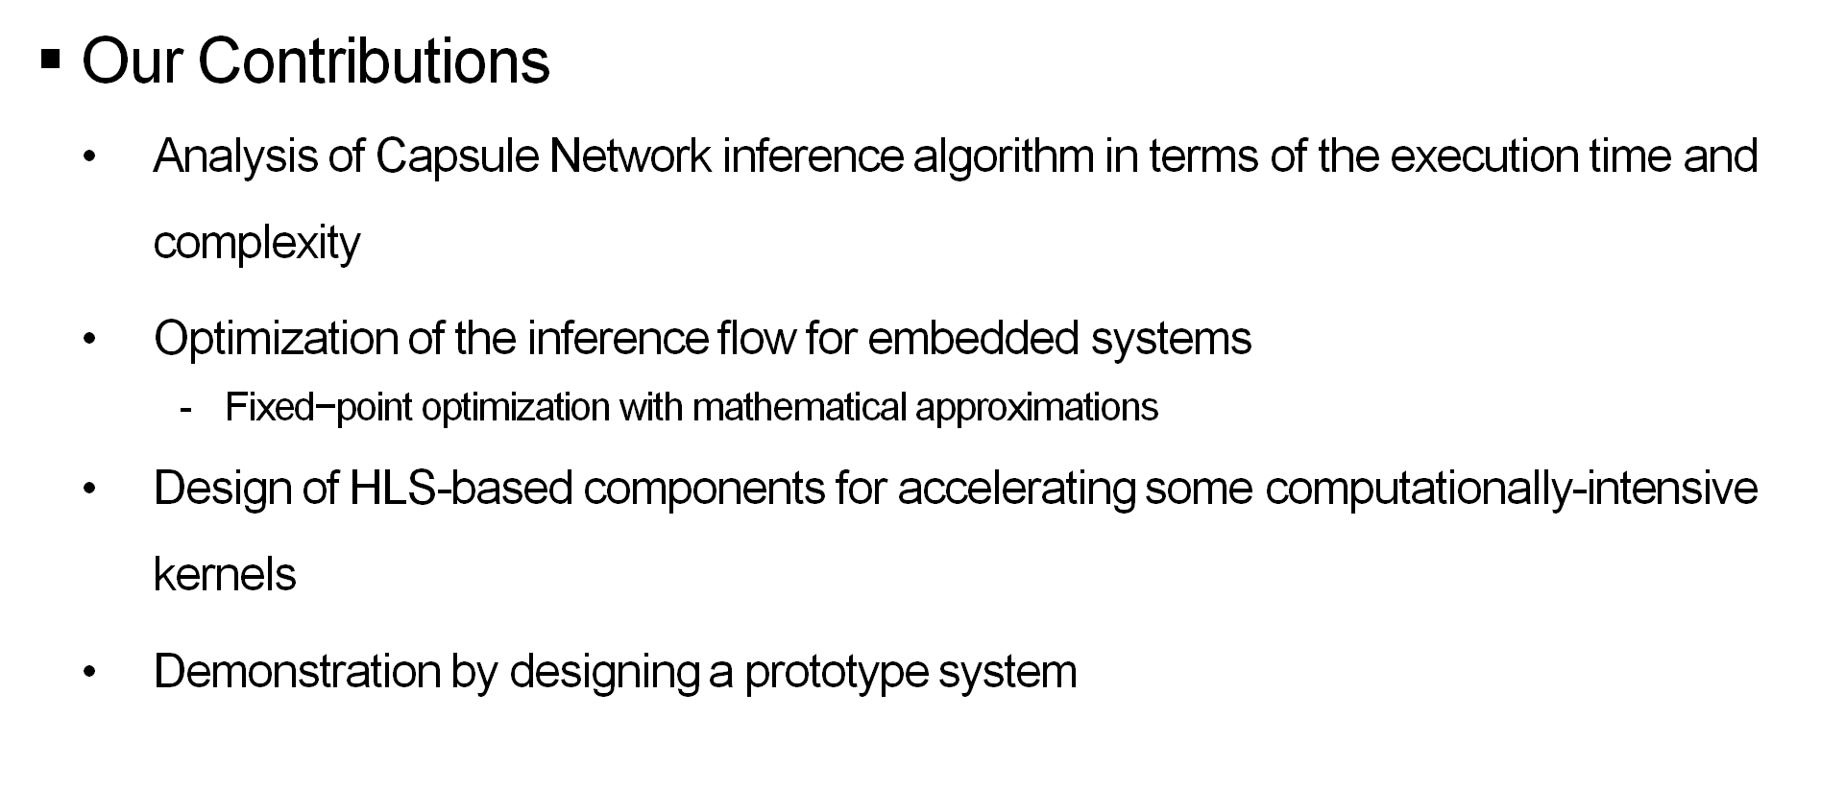
Proposed System
Our Contributions
Analysis of Capsule Network inference algorithm in terms of the execution time and complexity
Optimization of the inference flow for embedded systems
$\text{Fixed}\text{−}\text{point} \text{optimization} \text{with} \text{mathematical} \text{approximations}$
Design of HLS-based components for accelerating some computationally-intensive kernels
Demonstration by designing a prototype system
Notes:
종합설계에서 저희가 수행한 작업에 대해서 간단하게 말씀드리겠습니다. 먼저 Capsule Network inference 알고리즘을 수행시간과 복잡도 측면에서 분석하였습니다. Capsule Network inference를 임베디드 시스템에 구현하기 위해 수학적 근사화와 픽스드 포인트 최적화를 진행했습니다
또한 계산의 복잡도가 높은 부분을 가속하기 위한 HLS 기반 H/W component를 설계하였으며 prototype syste을 설계하여 전체적인 dataset에 대해서 데모를 하였습니다.

Slide 10
Proposed System: Analysis of Capsule Network Inference Flow
Main Bottlenecks: PrimaryCaps, Conv1, Prediction layer

Slide 11
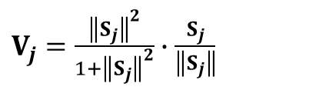
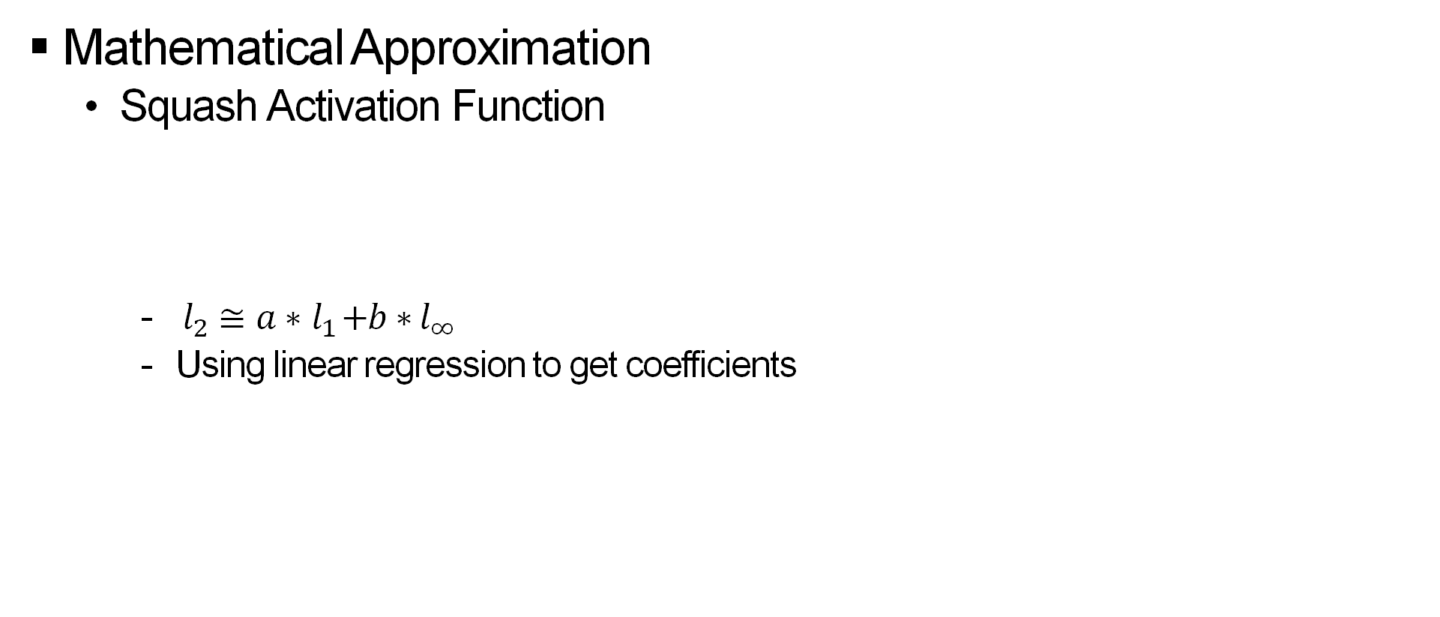
Proposed System: Optimization of Inference Flow
Mathematical Approximation
Squash Activation Function
${ l}_{2 }≅a∗{ l}_{1}+b∗{ l}_{∞}$
Using linear regression to get coefficients
$V_{j}=\frac{{\left\|S_{j}\right\|}^{2}}{1+{\left\|S_{j}\right\|}^{2}}∙\frac{S_{j}}{\left\|S_{j}\right\|}$
$${\left\|S_{j}\right\|= l}_{2}=\sqrt{{\left|s_{1}\right|}^{2}\text{+}{\left|s_{2}\right|}^{2}\text{+}{\left|s_{3}\right|}^{2}\text{+}{\left|s_{4}\right|}^{2}\text{+}∙∙∙∙∙\text{+}{\left|s_{n}\right|}^{2}}$$
${ l}_{∞}=max(\left|s_{1}\right|\text{, }\left|s_{2}\right|\text{, }\left|s_{3}\right|\text{, }\left|s_{4}\right|, ∙∙∙∙ ,\left|s_{n}\right|$)
${ l}_{1}=\left|s_{1}\right|\text{+}\left|s_{2}\right|\text{+}\left|s_{3}\right|\text{+}\left|s_{4}\right|\text{+}∙∙∙∙$ $\text{+}\left|s_{n}\right|$
Reference : Gwangtae Park, “A 1.15 TOPS/W Energy-Efficient Capsule Network Accelerator for Real-Time 3D Point Cloud Segmentation in Mobile Environment”, TCSII 2020

Slide 12
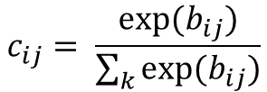
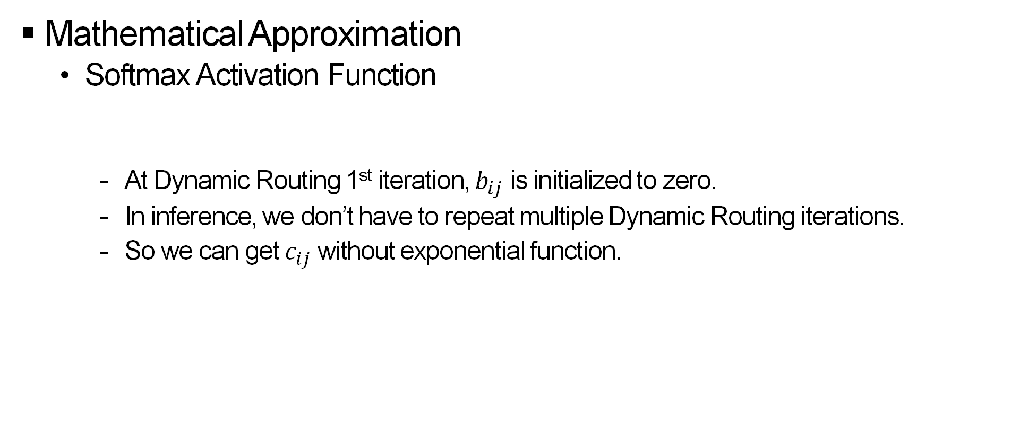
Proposed System: Optimization of Inference Flow
Mathematical Approximation
Softmax Activation Function
At Dynamic Routing 1st iteration, $b_{ij}$ is initialized to zero.
In inference, we don’t have to repeat multiple Dynamic Routing iterations.
So we can get $c_{ij}$ without exponential function.
$$c_{ij}= \frac{exp⁡(b_{ij})}{\sum_{k}{exp⁡(b_{ij})}}$$

Slide 13
Proposed System: Optimization of Inference Flow
Fixed-point Optimization / Mathematical Approximation
Mathematical Approximation
Fixed-point optimization
Input/Output and Parameters : Dynamic 8-bit fixed-point
Some accumulation adders : 16-bit fixed-point
 | Original model (FP32) | A + B accuracy (FxP) | Accuracy loss
MNIST accuracy | 99.1% | 97.01% | 2.1%

Slide 14
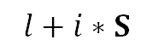

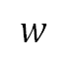
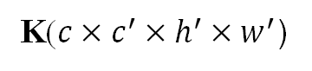
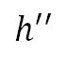
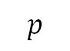

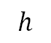
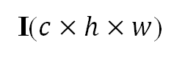
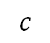
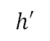
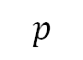
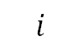
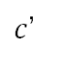
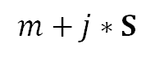

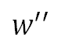
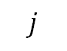
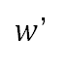
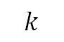

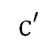
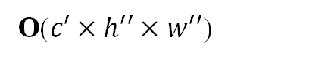
Proposed System: Design of Accelerating Components
Convolution Core
$$k$$
K($c×c^{′}×h^{′}×w^{′}$)
$$m$$
$$l$$
O($c′×h′′×w′′$)
I($c×h×w$)
$$k$$
$$p$$
$$c′$$
$$c$$
$$c$$
$$p$$
$$j$$
$$m+j∗S$$
$$∗$$
=
$$i$$
$$h′′$$
$$l+i∗S$$
$$h$$
$$w′′$$
$$w$$
$$h′$$
$c$’
$w$’

Slide 15
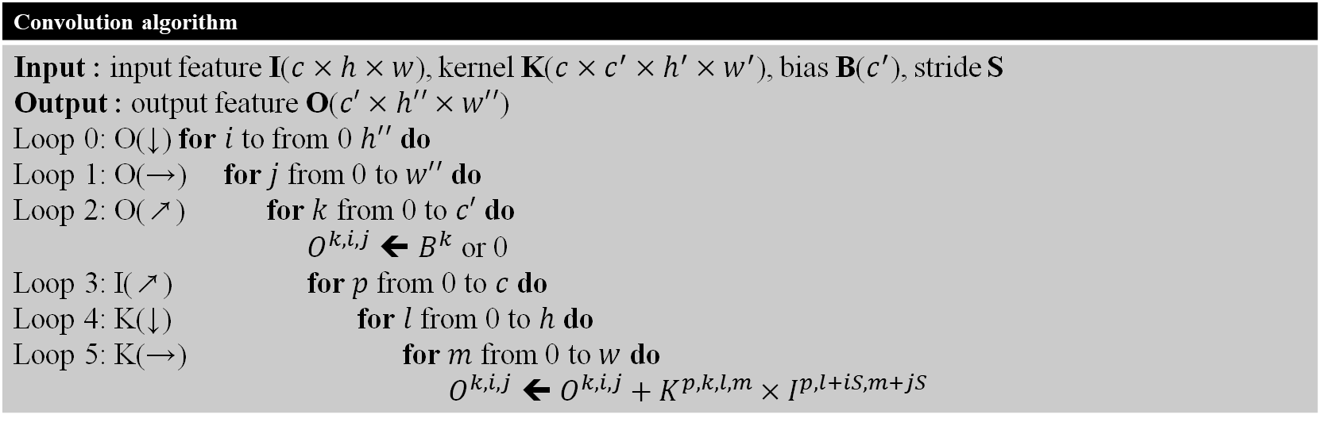
Proposed System: Design of Accelerating Components
Convolution Core
For Accelerating Conv1 and PrimaryCaps layers
Convolution algorithm
Input : input feature I($c×h×w$), kernel K($c×c^{′}×h^{′}×w^{′}$), bias B($c^{′}$), stride S Output : output feature O($c′×h′′×w′′$) Loop 0: O(↓) for $i$ to from 0 $h′′$ do Loop 1: O(→) for $j$ from 0 to $w′′$ do Loop 2: O(↗) for $k$ from 0 to $c′$ do $O^{k, i,j}$ ⬅ $B^{k}$ or 0 Loop 3: I(↗) for $p$ from 0 to $c$ do Loop 4: K(↓) for $l$ from 0 to $h$ do Loop 5: K(→) for $m$ from 0 to $w$ do $O^{k, i,j}$ ⬅ $O^{k, i,j}+K^{p, k,l,m}×I^{p, l+iS,m+jS}$

Slide 16
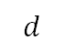
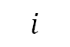
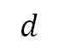
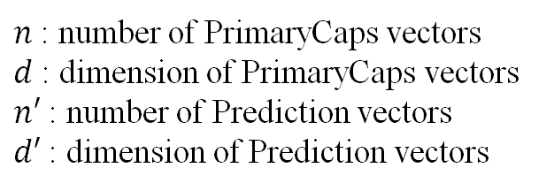


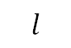
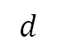
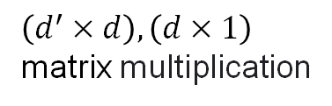
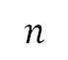
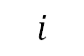

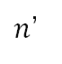
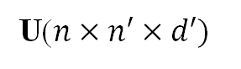

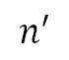
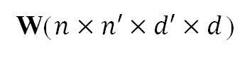
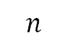
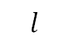
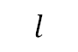
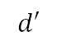
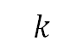
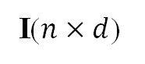
Proposed System: Design of Accelerating Components
Prediction Core
U($n×n′×d′)$
W($n×n′×d′×d$)
$$k$$
$$i$$
I($n×d$)
$$l$$
$$j$$
$$n$$
$$i$$
$$i$$
=
$$∗$$
$$n′$$
$$n$$
$$l$$
$$k$$
$$l$$
$$d$$
$$d$$
$n$ : number of PrimaryCaps vectors
$d$ : dimension of PrimaryCaps vectors
$n′$ : number of Prediction vectors
$d′$ : dimension of Prediction vectors
$\left(d^{′}×d\right),\left(d×1\right)$
matrix multiplication
$$d′$$
$n$’
$$d$$

Slide 17

Proposed System: Design of Accelerating Components
Prediction Core
Prediction-vector algorithm
Input : input capsules I($n×d$), digit weight W($n×n′×d′×d$) Output : prediction vector U($n×n′×d′)$ Loop 0: for $l$ from 0 to $n$ do Loop 1: for $k$ from 0 to $n′$ do Loop 2: for $j$ from 0 to $d′$ do $U^{l, k,j}$⬅0 Loop 3: for $i$ from 0 to $d$ do $U^{l, k,j}$⬅$U^{l,k,j}+W^{l,k,j,i}×I^{l,i}$ $n$ : number of PrimaryCaps vectors $d$ : dimension of PrimaryCaps vectors $n′$ : number of Prediction vectors $d′$ : dimension of Prediction vectors

Slide 18
Proposed System: Design of Accelerating Components
Avalon MM-Slave
CRA
Convolution Core
Avalon MM-Slave
CRA
Prediction Core
(Avalon MM-slave interface)
Master = Nios2 Processor (Data Master)
Slave = Convolution Core (CSR)
(Avalon MM-slave interface)
Master = Nios2 Processor (Data Master)
Slave = Prediction Core (CSR)
Start
Start
System interconnect
Done
System interconnect
done
Induction Boundary Value
Clock
Clock
Reset
Reset
Input 0
(Avalon MM-Master interface)
Master = Convolution Core
Slave = SDRAM controller
Input 0
(Avalon MM-Master interface)
Master = Prediction Core
Slave = SDRAM controller
Avalon
MM
(SDRAM)
Kernel 0 (Conv1)
Avalon
MM
(SDRAM)
Kernel 0
Kernel 1 (Primary caps)
Output 0
Output 0
Notes:
Convolution Core와 Prediction Core는 다음과 같은 구조를 가집니다 . 두개의 Core는 Avalon MM slave interfac와 Avalon MM-Master interfac를 가집니다. 두 코어는 Avalon MM-slave interfac에 해당하는 자체 registe를 가지고 있으며 Nios2 processor의 Avalon MM master인 data Master와 연결되어 있습니다. Convolution core는 data Master를 통해 induction boundary 값과 start done signa을 주고 받고 prediction core는 start done signal을 주고받습니다.. Avalon MM-Master interface는 SDRAM과 연결된 SDRAM controller의 slave 와 연결되어 SDRAM에 저장된 input 및 kerne을 load 하고 output을 store합니다. 여기서 convolution core는 prediction core와 다르게 두개의 layer에 해당하는 kernel을 필요로 하기 때문에 2개의 kernel을 load합니다.

Slide 19
Proposed System: Prototype Acceleration System
Overall Architecture
FPGA
External
Nios2 Processor
System Interconnect
Data Master
Convolution Core
Avalon MM slave
SDRAM
SDRAM controller
Avalon MM Master
(Data Master)
Avalon MM
Slave
(CSR)
Avalon MM Master
Avalon MM
Input
Kernel
Output
Avalon MM-Slave
CRA
Clock / Reset
VGA Sub-System
Instruction
Master
Avalon MM Slave
Char Buffer Control
Char Buffer
Pixel DMA Control
RGB Slave
Avalon MM Master
Pixel DMA Master
VGA Clock
Avalon MM slave & Master
Prediction Core
VGA
Clock / Reset
(Data Master)
Avalon MM Slave
Avalon MM-Slave
CRA
On Chip
Memory
Data / Instruction
Avalon MM
Slave
(CSR)
Avalon MM Master
Avalon MM
Input
Kernel
Output
PIO
HEX
Avalon MM Slave
PLL
Video PLL
LEDR
Clock / Reset
Clock / Reset
Clock / Reset
Avalon MM Slave
JTAG UART
Clock_50
Clock
Notes:
FPGA overall architecture 입니다. Nios2 processor 는 두개의 가속 코어, SDRAM, PIO, VGA sub-system, onchip memory, JTAG UART와 data를 주고 받기 위한 Avalon MM master interfac인 data Master와 on chip memor와 instruction을 주고받기 위한 Instruction Master가 있습니다.. 앞서 설명한 것과 같이 Convolution core와 prediction core는 SDRAM controller의 Avalon MM slave와 연결된 Avalon MM Master interface를 가지며, Nios 2 processo의 data maste와 연결된 CSR interface가 있습니다.

Slide 20
Results: Resource Usage
Estimated Resource Usage (Cyclone V, 5CSEMA5F31C6)
Convolution Core
Prediction Core
Fitter Summary
 | ALUTs | FFs | RAMs | DSPs
Conv Core(util%) | 9,023 (8%) | 13,676 (6%) | 43 (8%) | 14 (13%)
Available | 109,572 | 219,144 | 514 | 112
Device | 5CSEMA5F31C6
Logic utilization | 10,215 / 32,070 (32%)
Total registers | 20,581 ( ---- )
Total pins | 241 / 457 (53%)
Total block memory bits | 1,212,712 / 4,065,280 (30%)
Total RAM Blocks | 261 / 397 (66%)
Total DSP Blocks | 19 / 87 (22%)
 | ALUTs | FFs | RAMs | DSPs
Prediction core | 5,231 (5%) | 13,477 (6%) | 80 (16%) | 0.5 (1%)
Available | 109,572 | 219,144 | 514 | 112
Notes:
HLS로 설계한 convolution core와 prediction vector core 에 대한 resource usage report입니다. Target device는 데모에 진행한 DE-1 SOC board로 설정하였으며 각 코어는 device에서 충분히 구현 가능한 resource usage인 것을 확인할 수 있었습니다. 실제로 DE1 SOC에 P&R을 한 결과, fitting이 성공적으로 되었습니다.

Slide 21




Results: Implementation of Accelerator on DE1-SoC
Dataset: MNIST
Predict / target
Correct / wrong
Picture display
Notes:
MNIST data set을 대상으로 Capsnet inference Demo를 진행한 결과입니다. 다음과 같이 inference가 진행되면서 input image가 VGA monitor에 display되고 inference 결과가 HEX와 LED에 나타납니다. HEX에는 정답과 예상값을 display하고 만약 오답인 경우 LED에 불이 들어오도록 하였습니다.

Slide 22
Evaluation and Discussion
Layer | Operation Count (OP) | Time (Not Accelerated) | Speed (OP/s) | Time (Accelerated) | Accelerate Speed (OP/s) | Speedup
Conv1 | 381,542,400 | 1,545 ms | 246,953,009 OPS | 36 ms | 10.6 GOPS | 43x
PrimaryCaps | 5,913,331,816 | 34,932 ms | 169,281,226 OPS | 817 ms | 10.9 GOPS | 64.4x
Prediction-Vector | 111,006,720 | 3,645 ms | 30,454,518 OPS | 825 ms | 0.135 GOPS | 4.4x
Multiplication : 4 Operations / Add : 1 Operations
Notes:
최종적으로 가속된 결과의 성능을 보도록 하겠습니다. 가장 Bottleneck이였던 Primary Caps부분을 가속 하기 전보다 64.4배 가속에 성공하였습니다. 뿐만 아니라 다른 Layer에서도 전체 시간 대비 22.5배 정도 빨라진 것을 볼 수 있습니다. 아래 가로 막대 그래프는 로그 스케일 된 것으로 가속 하기 이전 시간과 가속한 시간의 비율을 보면 확연한 차이를 볼 수 있습니다.
다음으로는 Operation Per Second로 성능을 비교해보았습니다. 최종적으로 하드웨어에서 가속한 것이므로 가속하기 전과 대비하여 초당 명령어 실행 개수가 많이 증가할수록 좋습니다. 계산 결과, 가속하기 전보다 155배의 OPS를 실행하는 것을 확인하였습니다. 아래 그래프를 보시다시피 확연한 차이를 확인할 수 있습니다. 이 그래프 역시 로그스케일한 그래프입니다.

Slide 23
Evaluation and Discussion
Comparison with Previous Work
 | TCSII 2020 | This Work
Target Model (Application) | 3D Capsule Network (Point Segmentation) | 2D Capsule Network (Image Classification)
Clock Frequency | 200 MHz | 50 MHz
Precision | 4/8 bit fixed-point | 8bit Dynamic fixed-point
# of DSP | 278 | 19
Peak Performance | 96 GOPS | 10.9 GOPS
Performance(GOP)/DSP | 0.39 | 0.78
Implemented on Cyclone V
Reference : Gwangtae Park, “A 1.15 TOPS/W Energy-Efficient Capsule Network Accelerator for Real-Time 3D Point Cloud Segmentation in Mobile Environment”, TCSII 2020
Notes:
저희가 만든 가속기의 성능을 평가하기 위해 다른 논문을 가져와 비교해보았습니다. 비교 논문의 경우 클락 주파수가 200MHz인 반면, 저희는 50MHz의 주파수를 사용하였습니다. DSP의 개수를 보시면 저희보다 15배 정도 많은 DSP를 사용하였고, On chip memory는 저희가 2배 가량 더 사용하였습니다.
성능 비교 지표인 Performance per DsP를 보면 저희의 결과물이 2배가량 더 좋았습니다.

Slide 24
Conclusion
We have optimized the Capsule Network inference flow for embedded systems
39.2x speed up (FP➔FxP)
Accuracy loss: as little as 2% (FP➔FxP)
Memory usage reduction : 93.36 %
We have accelerated Conv1, PrimaryCaps and Prediction-vector layer using HLS
Increased Operation Per seconds of main bottleneck : 0.17(GOPs)➔10.9 (GOPs)
23.9x speed up (FxP)
The proposed Capsule Network acceleration system have been successfully demonstrated with the high performance per DSP ratio
2x higher in terms of GOP/DSP
Notes:
기존 CNN의 단점 중인 하나가 학습해야 할 Parameter 수가 많아 H/W관점에서 빠른 추론이 어렵습니다. 캡슐네트워크는 pooling 대신 Dynamic Routing기법을 사용하여,인간이 세상을 이해하는 관점과 비슷하게 entit와 entit의 propert로 분류하기 때문에 보다 빠르고, 정확한 추론이 가능합니다. 따라서 요즘 딥러닝에 많이 사용되는 CNN을 대체할 수 있는 Capsule Network 알고리즘을 가속한다는 것은 상당한 의의가 있습니다.
저희는 최종적으로 플로팅에서 픽스드로 연산하여 39.2배 가량 빨라졌으며, Core를 이용해 23.9배 더 가속하였습니다. Algorithm Optimization을 통해 93%의 메모리 사용량을 줄였고, Pytorch에서 나온 정확도와 H/W에서 나온 정확도가 Fixed Point를 했음에도 불구하고 2%정도의 차이가 있었습니다. 성능 비교 척도 중 하나인 Operation per second를 메인 병목 구간인 primary Caps의 OPS를 10.9GOPS까지 늘렸습니다. 또한 Performance per DSP Raito 에서는 0.78로 비교 논문보다 2배 가량 앞서는 성과를 보였습니다.
지금까지 발표를 들어주셔서 감사합니다.

Slide 25
Appendix: Model Optimization
Before / After Layer | Before Optimization (FP32) |  |  | After Optimization (Our Work: FxP8 + Model Reduction)
 | Input (Byte) | Parameters (Byte) | Outputs (Byte) | Input (Byte) | Parameters (Byte) | Outputs (Byte)
Conv1 | 3,136 | 83,968 | 406,400 | 784 | 1,312 | 6,400
PrimaryCaps | 406,400 | 21,234,688 | 4,608 | 6,400 | 332,032 | 1,152
Prediction Vectors | 4,608 | 5,898,240 | 36,864 | 1,152 | 1,474,560 | 9,216
Dynamic Routing | 36,864 | 0 | 640 | 9,216 | 0 | 160
Total size of Parameters | 27,216,896 byte |  |  | 1,807,904 byte
Memory Usage Reduction : 93.36 %
Notes:
Inference를 진행할 환경인 DE-1 SOC의 메모리 size에 맞춰 Capsule Network model의 경량화를 진행하였습니다. Model 경량화를 통하여 parameter size가 큰 conv1 layer와 primarycaps layer의 parameter를 대폭 줄였으며, 경량화된 모델과 이전의 모델을 비교하였을 때 93.74%의 메모리 사용 감소가 있었습니다.

Slide 26
Idea 및 결과
Main Idea
Reduction of Computational Complexity
8bit Fixed Point Optimization
Mathematical Approximation
HLS(High Level Synthesis)-based Acceleration
Result
39.2x speedup
Main Bottleneck (Conv1, PrimaryCaps Layer)
0.17 GOPs ➔ 10.9 GOPs
2x Higher in terms of GOP/DSP
Notes:
그 결과 39.2배 가속되었으며, 가장 병목이였던 PrimaryCaps Layer를 초당 명령어 수행 횟수를 64.4배까지 늘렸습니다. 최종적으로 TCSII라는 논문과 비교하였을 때 사용한 DSP개수 대비 GOP의 수가 2배 높은 것을 확인하였습니다.
다음은 시연 영상입니다.
보시다시피 모니터에는 추론한 숫자의 이미지가 표시되며, HEX 부분을 보시면 왼쪽은 정답 숫자가, 오른쪽은 추론한 숫자가 보이며, 오답일 땐 LED가 깜빡거리도록 하였습니다.
이상으로 발표를 마치도록 하겠습니다.

